Slide 1


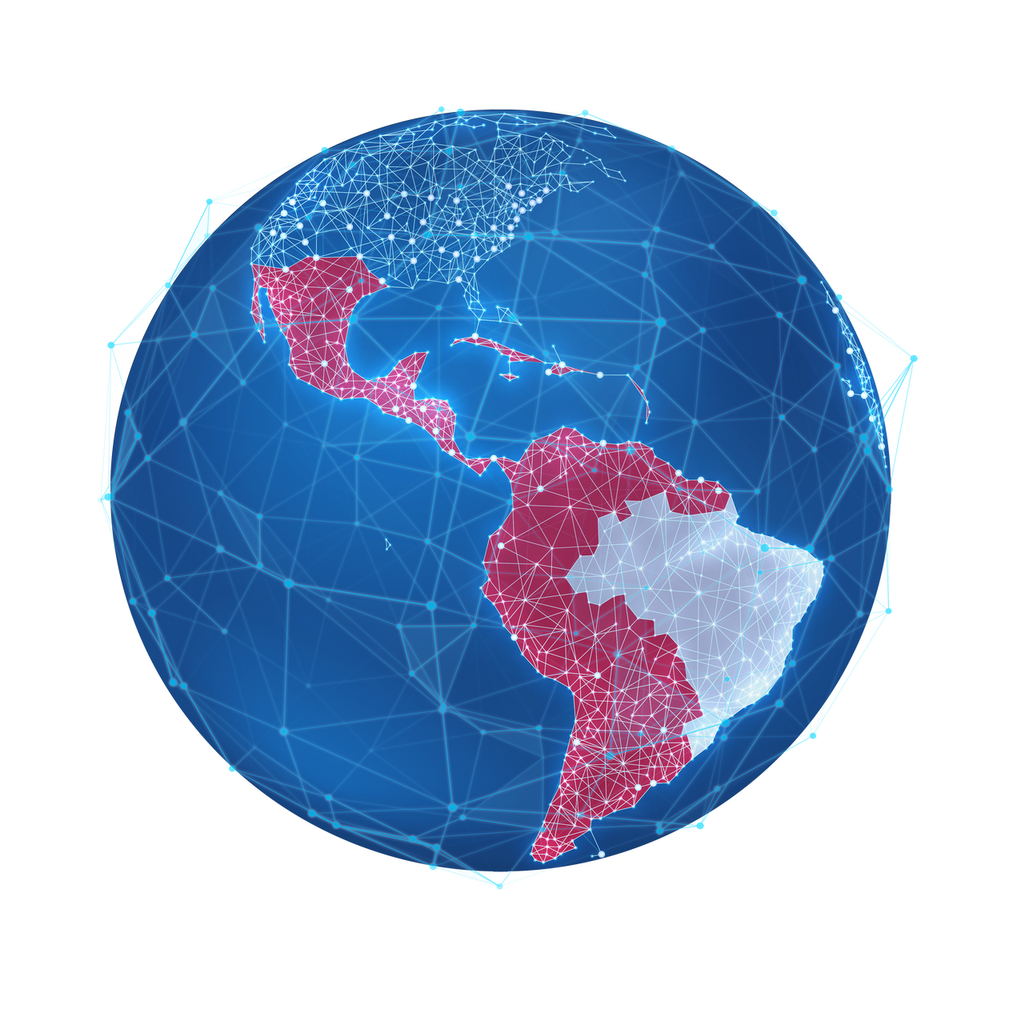
Título
Subtítulo
Autores:
O maior evento de Gestão do Conhecimento da América Latina
De 10 à 12 de Setembro de 2025.
Local: UFABC – São Bernardo do Campo - SP

Slide 2


Perfil do Público

Slide 3

Perfil do Público

